Slide 1
公用邮箱 xbzhang1120@163.com
密码：201fb
邮箱里有课件，作业

Slide 2
复变函数的
微积分

Slide 3
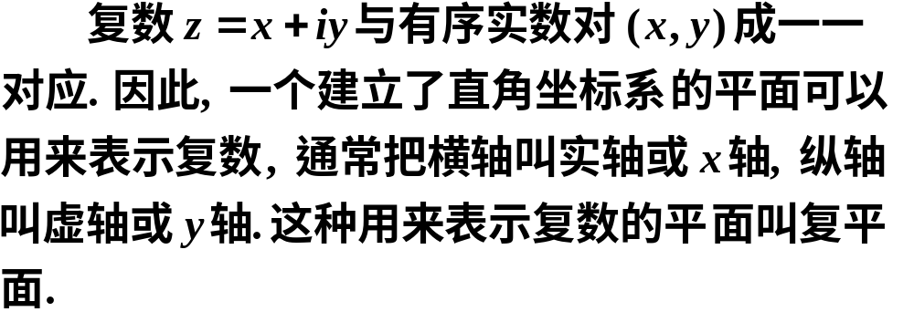





一、复平面
1. 复平面的定义

Slide 4
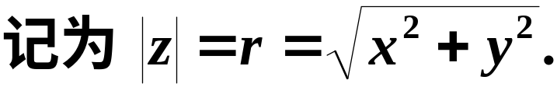





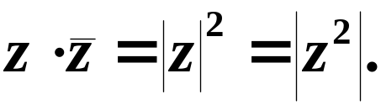
2. 复数的模(或绝对值)
显然下列各式成立

Slide 5
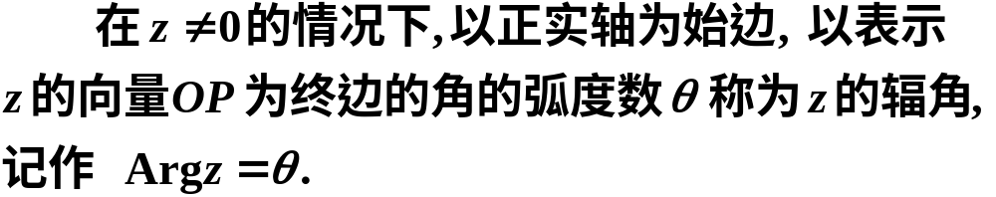



3. 复数的辐角
说明
辐角不确定.

Slide 6
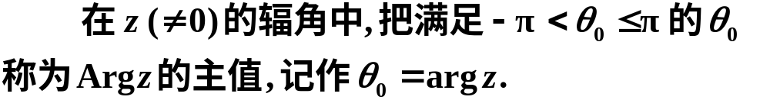
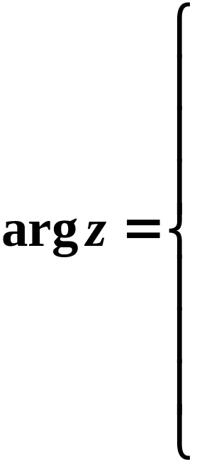
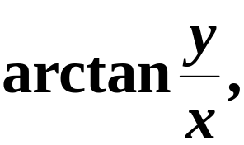


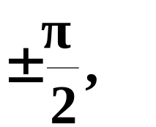

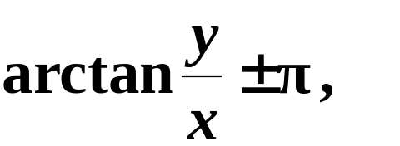



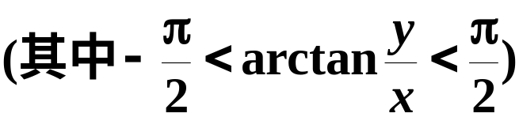
辐角主值的定义:

Slide 7
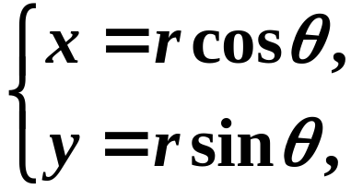



4.复数的三角表示和指数表示
利用直角坐标与极坐标的关系
复数可以表示成
复数的三角表示式
再利用欧拉公式
复数可以表示成
复数的指数表示式

Slide 8
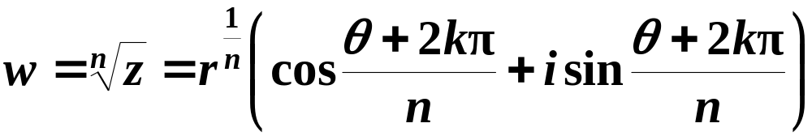

5.棣莫佛公式
棣莫佛介绍
棣莫佛公式

Slide 9
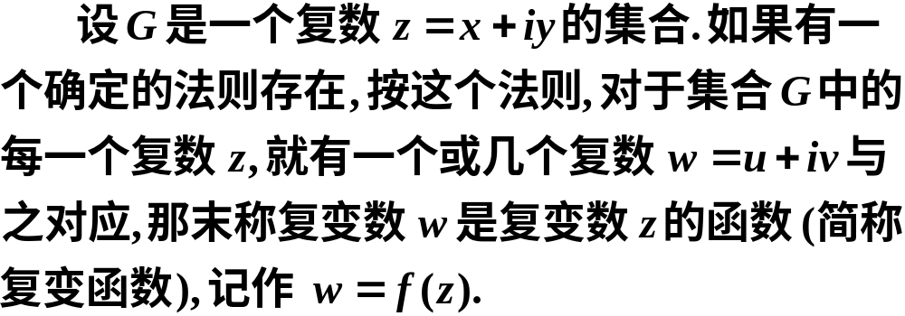
一、复变函数的定义
1.复变函数的定义:

Slide 10
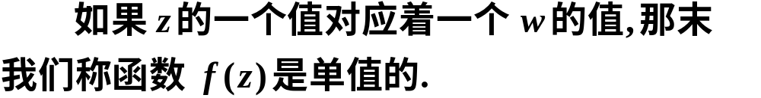
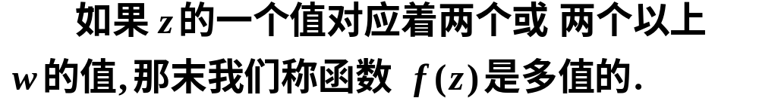
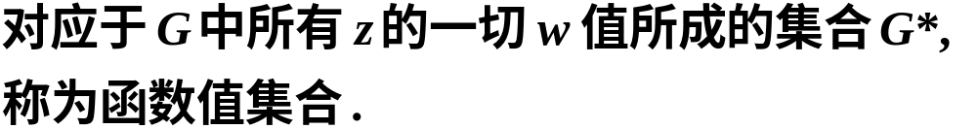
2.单(多)值函数的定义:
3.定义集合和函数值集合:

Slide 11
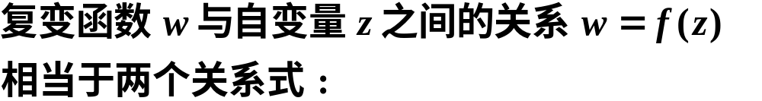







4. 复变函数与自变量之间的关系:
例如,

Slide 12
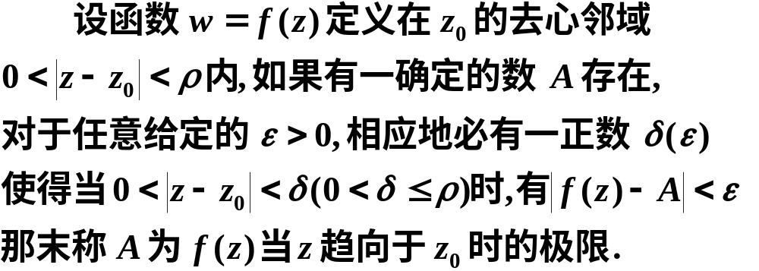
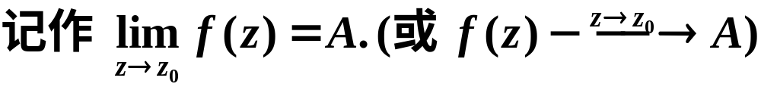
一、复变函数的极限
1.函数极限的定义:
注意:

Slide 13
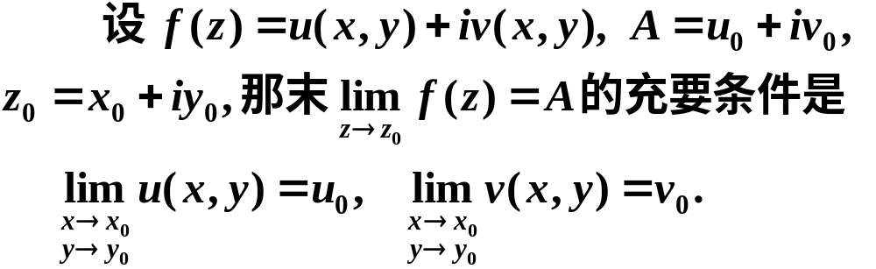
2. 极限计算的定理
定理一

Slide 14
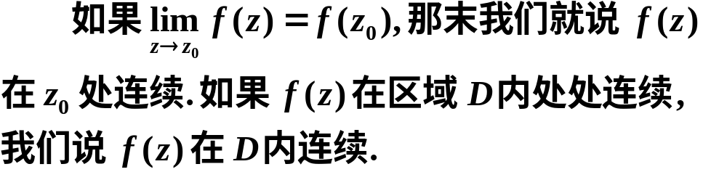
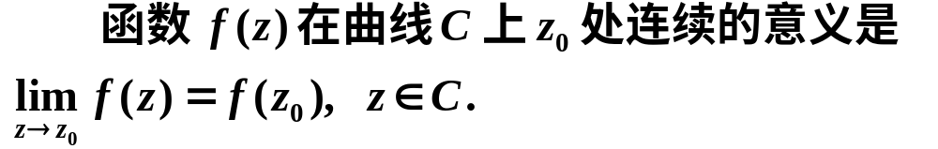
二、函数的连续性
1. 连续的定义:

Slide 15
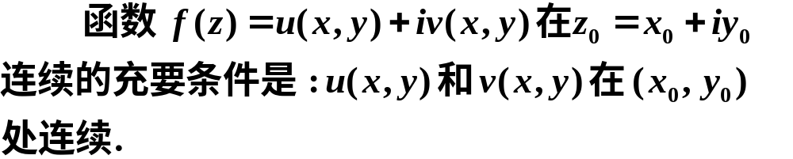

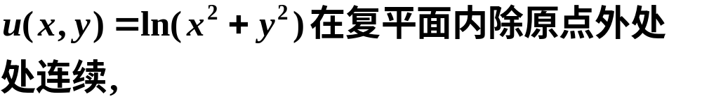
定理三
例如,

Slide 16
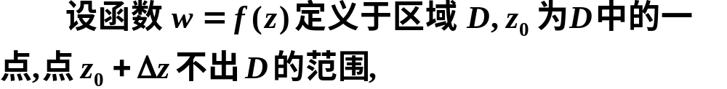

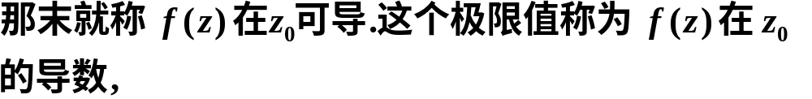
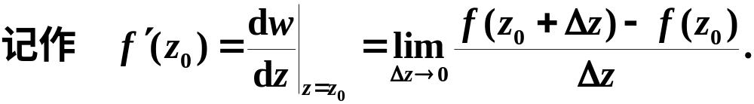
一、复变函数的导数与微分
1.导数的定义:

Slide 17
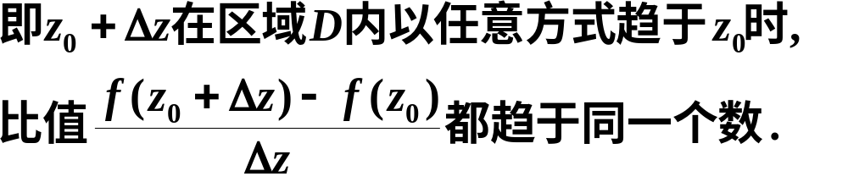
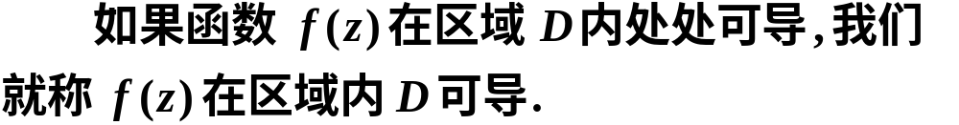
在定义中应注意:

Slide 18
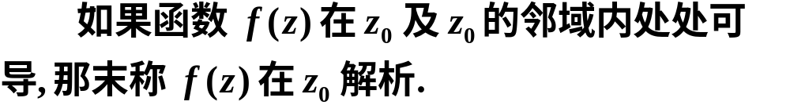
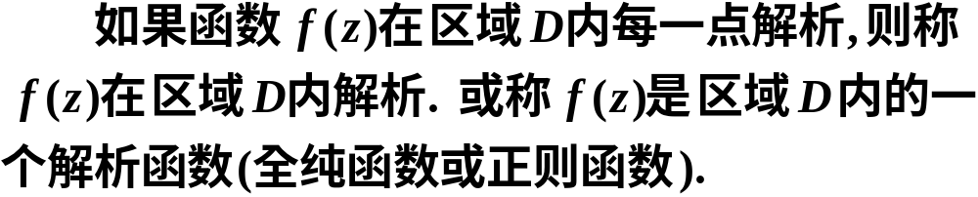
二、解析函数的概念
1. 解析函数的定义

Slide 19
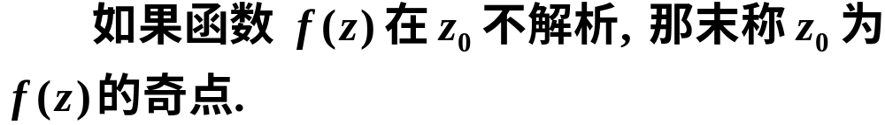
2. 奇点的定义
根据定义可知:
函数在区域内解析与在区域内可导是等价的.
但是,函数在一点处解析与在一点处可导是不等价的概念. 即函数在一点处可导, 不一定在该点处解析.
函数在一点处解析比在该点处可导的要求要高得多.

Slide 20
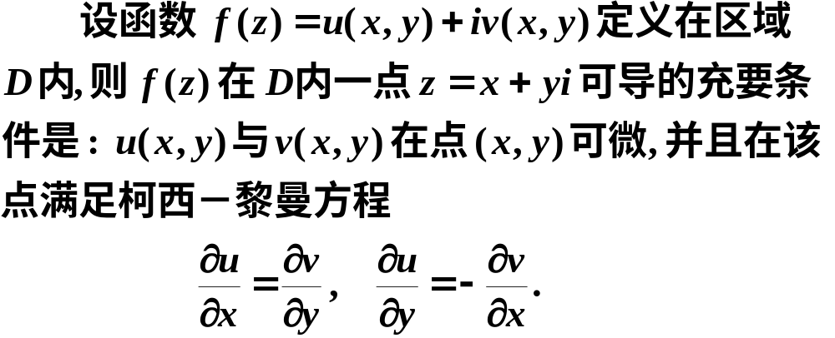
函数可导的判定定理
定理一
柯西介绍
黎曼介绍

Slide 21
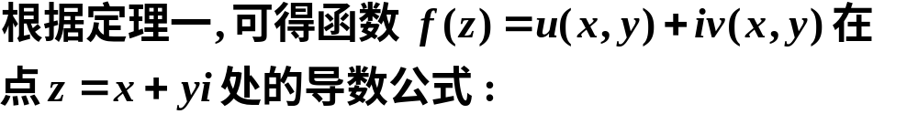
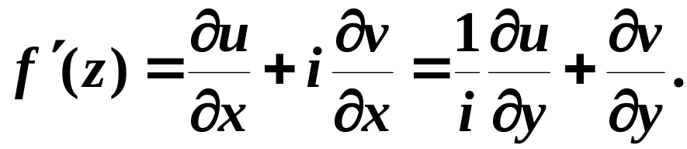
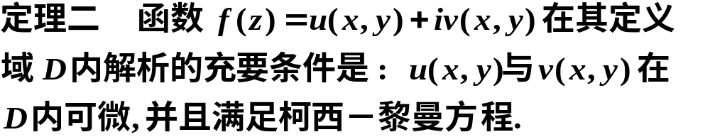

Slide 22
几个基本初等函数

Slide 23


一、指数函数
1.指数函数的定义:

Slide 24
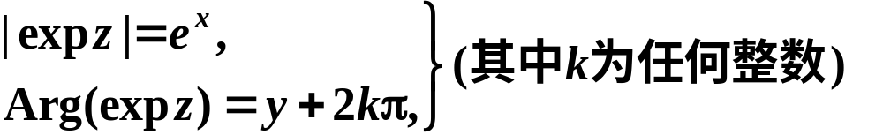

指数函数的定义等价于关系式:

Slide 25




Slide 26
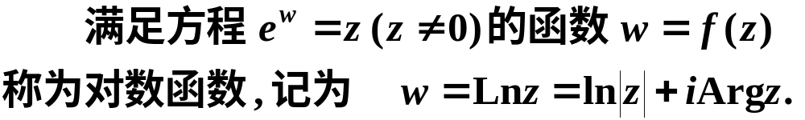
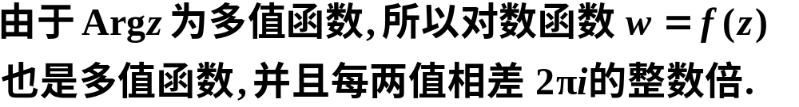
二、对数函数
1. 定义

Slide 27

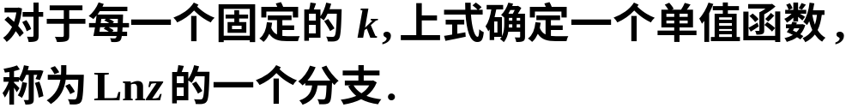
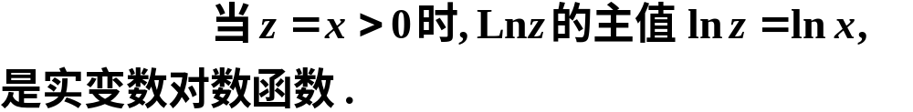
其余各值为
特殊地,

Slide 28
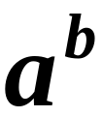
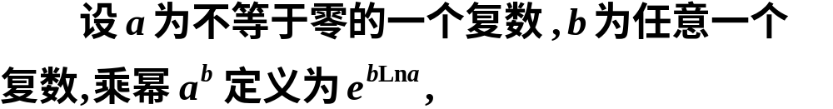

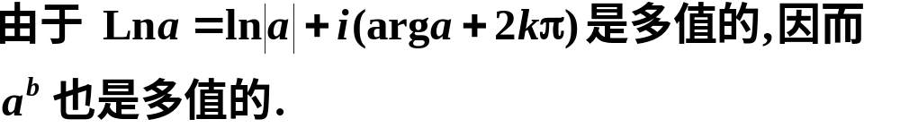


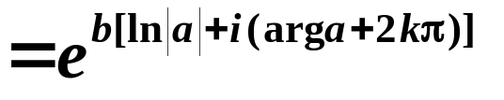
三、乘幂 与幂函数
1. 乘幂的定义
注意:

Slide 29
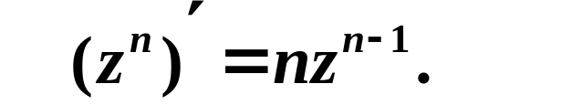
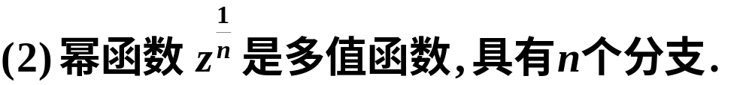
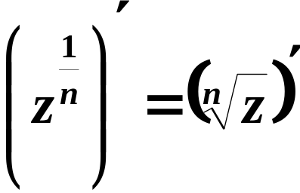
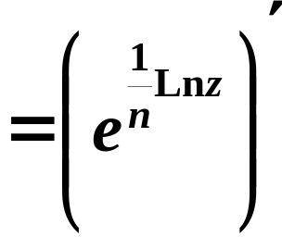
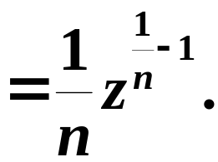
2. 幂函数的解析性
它的 各个分支在除去原点和负实轴的复平面内是解析的,

Slide 30




四、三角函数
1. 三角函数的定义
将两式相加与相减, 得
现在把余弦函数和正弦函数的定义推广到自变数取复值的情况.

Slide 31




Slide 32
积分部分

Slide 33



基本定理
1.柯西－古萨基本定理
此定理也称为柯西积分定理.

Slide 34

2.积分计算
（1）用参数方程将积分化成定积分

Slide 35

3.定理
由定理可知:
解析函数在单连通域内的积分只与起点和终点有关。

Slide 36

4.柯西积分公式
定理

Slide 37

5.高阶导数定理

Slide 38
级数部分

Slide 39


一、复数列的极限
1.定义
记作

Slide 40

2.复数列收敛的条件

Slide 41


二、级数的概念
1.定义
表达式
称为复数项无穷级数.
部分和
其最前面 n 项的和
称为级数的部分和.

Slide 42





收敛与发散
与实数项级数相同, 判别复数项级数敛散性的基本方法是:
说明:

Slide 43


2.复数项级数收敛的条件
定理二

Slide 44





幂级数
当
或
函数项级数的特殊情形
或
这种级数称为幂级数.

Slide 45






幂级数的敛散性
1.收敛定理
(阿贝尔Abel定理)
阿贝尔介绍
如果级数
在
收敛,
那末对
满足
的
级数必绝对收敛,
如果
在
级数发散, 那末对满足
的
级数必发散.

Slide 46


2. 收敛半径的求法
方法1: 比值法(定理二):
那末收敛半径

Slide 47



方法2: 根值法(定理三)
那末收敛半径
说明:
如果
(与比值法相同)

Slide 48






三、幂级数的运算和性质
1.幂级数的有理运算

Slide 49





2. 幂级数的代换(复合)运算
如果当
时,
又设在
内
解析且满足
那末当
时,
说明: 此代换运算常应用于将函数展开成幂级数.

Slide 50






3. 复变幂级数在收敛圆内的性质
定理四
设幂级数
的收敛半径为
那末
(1)
是收敛圆
内的解析函数 .
(2)
在收敛圆
内的导数可将其幂
级数逐项求导得到,

Slide 51


(3)
在收敛圆内可以逐项积分,
即
简言之: 在收敛圆内, 幂级数的和函数解析;
幂级数可逐项求导, 逐项积分.
(常用于求和函数)

Slide 52






一、泰勒定理
定理
设
在区域
内解析,
为
内的一
点,
为
到
的边界上各点的最短距离, 那末
当
时,
成立,
泰勒展开式
泰勒级数
泰勒介绍
其中

Slide 53






附: 常见函数的泰勒展开式

Slide 54






